Slide 1
Влияние пальчиковых игр на развитие речи детей
Подготовила учитель – логопед
Ермакова Т. А.

Slide 2
В головном мозгу речевая область расположена рядом с двигательной областью, являясь ее частью.
Известный исследователь детской речи
М. М. Кольцов пишет: «Движения пальцев рук исторически, в ходе развития человечества, оказались тесно связаны с речевой функцией. Развитие руки и речи у людей шло параллельно, то есть одновременно. Примерно таков же ход развития речи ребенка. Сначала развиваются тонкие движения пальцев рук, затем появляется артикуляция слогов. Есть все основания рассматривать кисть руки как орган речи». Поэтому уровень развития речи находится в прямой зависимости от степени сформированности тонких движений пальцев рук.

Slide 3
Слабую руку дошкольника можно и необходимо развивать.
Что дает пальчиковая гимнастика детям?
Способствует овладению навыками мелкой моторики.
Помогает развивать речь.
Повышает работоспособность коры головного мозга.
Развивает у ребенка психические процессы: мышление, внимание, память, воображение.
Снимает тревожность.

Slide 4
Если развитие движений пальцев рук соответствует возрасту, то и речевое развитие находится в пределах нормы;
если развитие движений пальцев отстает (ребенок неправильно держит ложку, с трудом справляется с карандашом, кисточкой, ножницами, пластилином, не может открутить и закрутить не только мелкие, но и крупные гайки конструктора),
то задерживается и речевое развитие, хотя общая моторика при этом может быть нормальной и даже выше нормы.

Slide 5
Речь совершенствуется под влиянием кинетических импульсов от рук, точнее, от пальцев.
Обычно ребенок, имеющий высокий уровень развития мелкой моторики, умеет логически рассуждать, у него достаточно развиты память, внимание, связная речь. Если в 4 года ребенок не умеет доносить в пригоршне воду до лица, не разливая ее, значит, у него отстает в развитии мелкая мускулатура. После 5 лет дети могут изобразить движения «ладонь — кулак — ребро». Если затрудняются, то это говорит об определенных нарушениях.

Slide 6
Ребенку необходима помощь.
Необходимо заняться с ним пальчиковой гимнастикой, играми и упражнениями для развития руки.
Народная мудрость уловила подобную связь на интуитивном уровне уже сотни лет назад и создала богатейшую коллекцию доступных, поднимающих настроение ребенка игр с пальчиками.

Slide 7
Нейролингвистические эксперименты доказали, что даже легкие поглаживания ладошки младенца и ежедневное сгибание и разгибание его пальчиков через несколько недель приводят к существенному повышению активности электрических колебаний в височной и лобной зонах головного мозга – будущих центрах речи малыша.

Slide 8
Самый благоприятный период для развития интеллектуальных и творческих возможностей человека –
от 3 до 9 лет, когда кора больших полушарий ещё окончательно не сформирована. Именно в этом возрасте необходимо развивать память, восприятие, мышление, внимание.

Slide 9
Развитию кистей и пальцев рук
помогает не только пальчиковая гимнастика,
но и разнообразные действия с самыми различными предметами:
Возьмите в руки пластилин, помните
и слепите, что хотите.
Пластилин прикасается к каждой точке пальцев и ладоней, массажирует и стимулирует их.
Он дает уникальные возможности проводить интересные игры с пользой для общего развития ребенка.

Slide 10
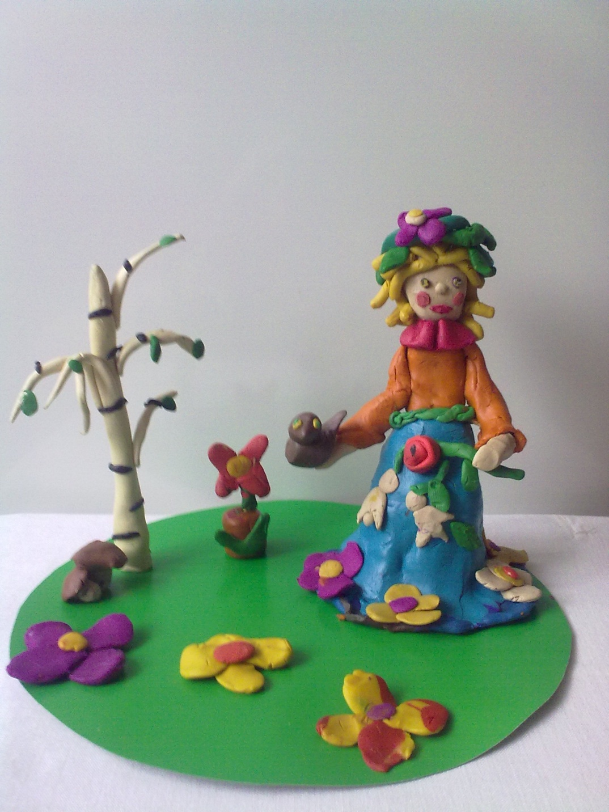
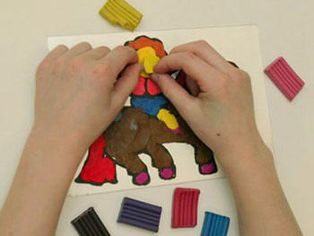
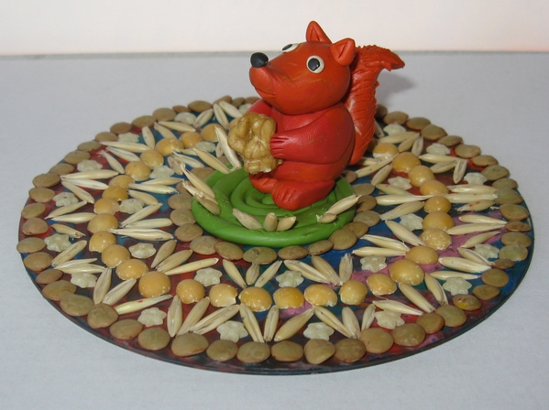
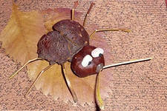
Кусочки пластилина
Катает наша Зина,
Шарики, колбаски,
И оживают сказки.
Пальчики стараются,
Лепят, развиваются.
Поделки из природного материала

Slide 11
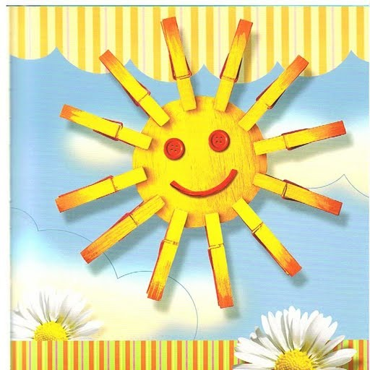
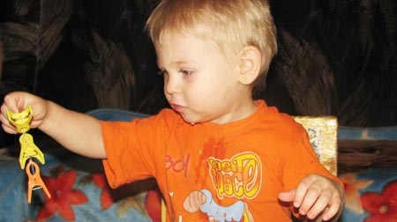
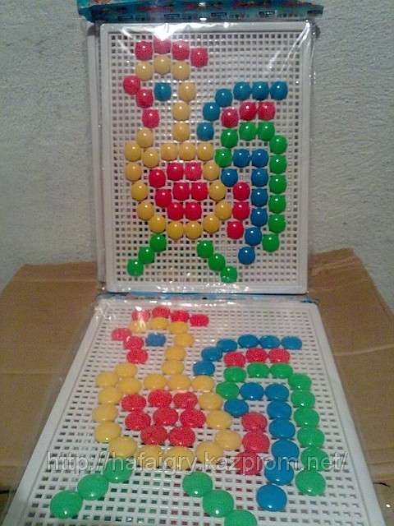
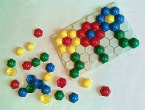
Игры с прищепками.
Игры с мозаикой

Slide 12
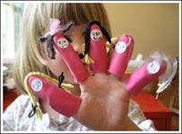
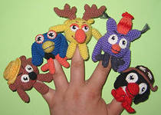
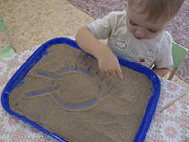
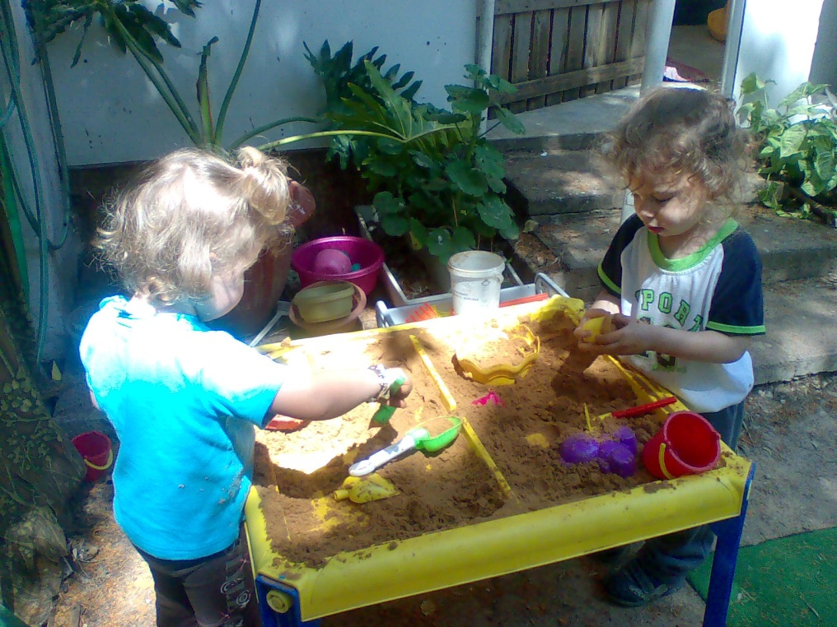
Пальчиковый кукольный театр
Игры с песком

Slide 13
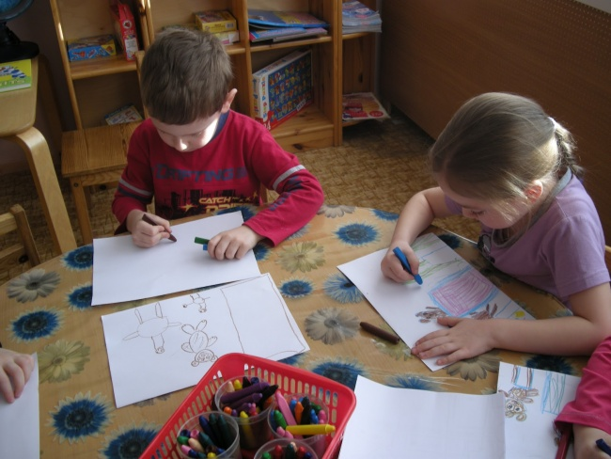
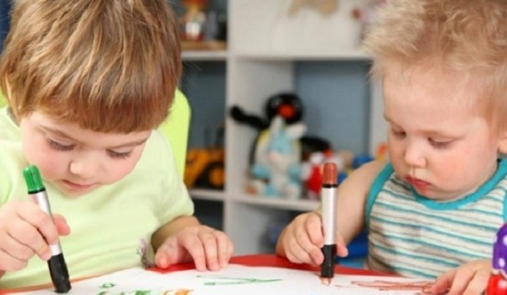
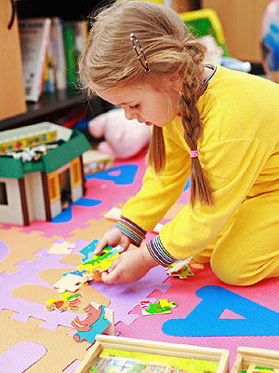
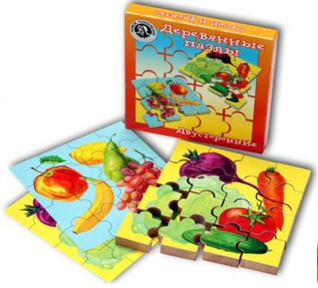
Рисование — занятие любимое всеми детьми и очень полезное.
Складывание пазлов

Slide 14
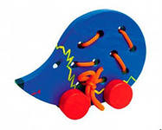
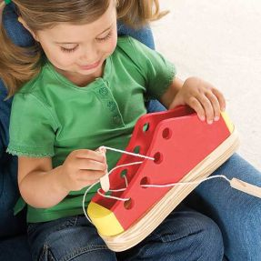
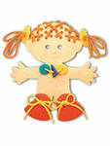
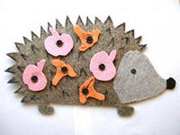
Металлические, пластмассовые и деревянные конструкторы,
цветные клубочки ниток для перематывания, веревочки разной толщины для завязывания и развязывания узлов.

Slide 15
Дети очень любят играть с бумагой и ножницами, учатся вырезать по контуру и по линиям сгиба. Работа с бумагой отлично развивает мелкую моторику.

Slide 16
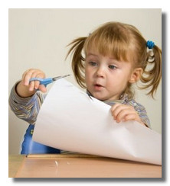
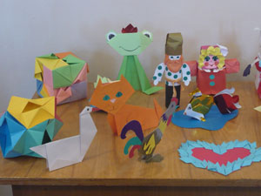
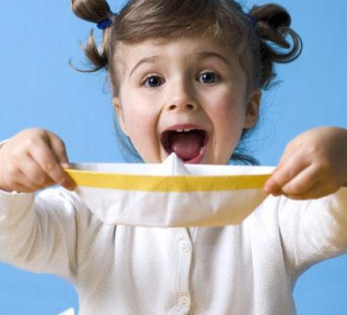
Дети очень любят играть с бумагой и ножницами, учатся вырезать по контуру и по линиям сгиба. Работа с бумагой отлично развивает мелкую моторику.

Slide 17
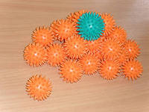
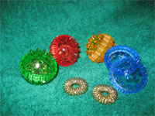
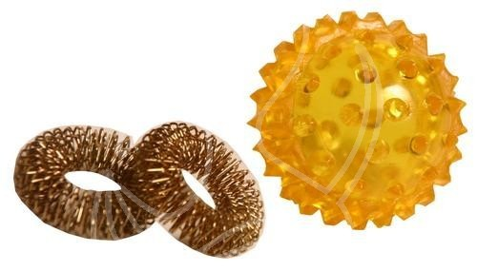
Развитие мелкой
моторики с помощью массажных мячиков и колец
Су Джок

Slide 18
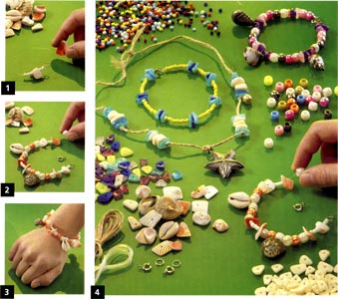
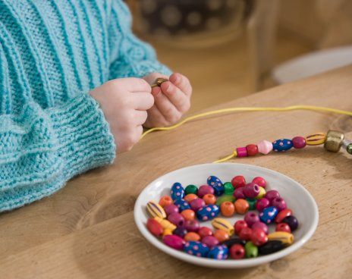
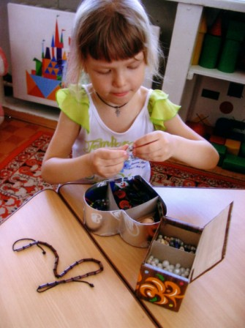

Slide 19
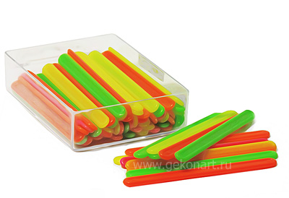
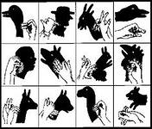
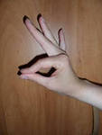
Очень интересны и полезны упражнения с деревянными и пластмассовыми палочками
Театр теней

